Slide 1
שיטות נומריות בתעשיה
תרגול 8 – תור קטום ורשתות תורים
סמסטר אביב 2020

Slide 2
מבנה הקורס
ניהול האיכות
תורים ומרקוב
חיזוי ותכנון
תרשימי בקרה
שרשראות מרקוב
תכנון לינארי
חיזוי 1
לינארי בשלמים
חיזוי 2
דגימות קבלה
תורת התורים
GP
MOLP
אמינות וחזוקה
רשתות תורים
תזמון

Slide 3
נושאים להיום
תור עם קיבולת מוגבלת
רשתות תורים ו- M/M/S
קירובי תורים

Slide 4
תור בעל קיבולת מוגבלת M/M/S/N (תור סופי קטום)
מס' הלקוחות המקסימלי במערכת הוא N
להבדיל מהתורים האחרים, כאן אין הכרח ש- < 1 ρ

Slide 5
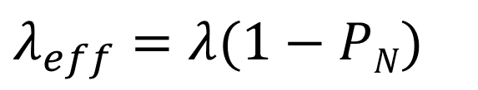
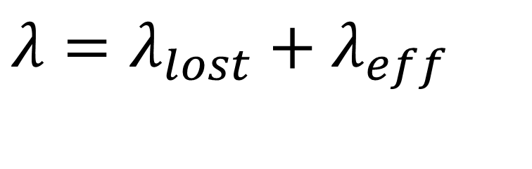
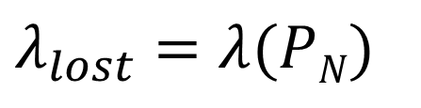
הגדרה מיוחדת ל-λ
$$λ=λ_{lost}+λ_{eff}$$
כמות הפונים
למע' ביחידת
זמן
כמות הנדחים שלא יכלו להצטרף למערכת ביחידת זמן
כמות הצרכנים
שהצטרפו לתור
בפועל ביחידת
זמן
$$λ_{lost}=λ(PN)$$
$$λ_{eff}=λ(1−PN)$$

Slide 6
משוואות תהליכי לידה-מוות במצב יציב
λ
λ
λ
0
1
2
3
μ
μ
μ
Flow into 0 → μP₁ = λP₀ ← flow out of 0
Flow into 1 → λP₀ + μP₂ = (λ + μ) P₁ ← flow out of 1
Flow into 2 → λP₁ + μP₃ = (λ + μ) P₂ ← flow out of 2
Flow into n → λP_{n-1} + μP_{n+1} = (λ + μ) P_{n} ← flow out of n
Notes:
In a stable system the rate of clients out of the system is the same as the rate into it. The processing rate may be higher, but it doesn’t generate new events!
The flow into any state is the same as the flow out of it because of our Markovian assumption: the rate is unaffected by the number of clients in the system.

Slide 7


תוצאות חישובי המצב היציב
לאחר חישובP_{n} , נוכל לחשב גם תוחלות:
מספר לקוחות צפוי במערכת
מספר לקוחות צפוי בתור
מספר לקוחות צפוי בשירות L_{S} = L – L_{q}
זמן הגעה ממוצע avg(λ) = Σ λ_{n}P_{n}
ניצולת המערכת (יעילות) E = L_{s} / s
$$L=\sum_{i=1}^{n}{i⋅P_{i}}$$
$$L_{q}=\sum_{n=S+1}^{N}{\left(n−S\right)∗P_{n} }$$

Slide 8
שלבי שימוש בתהליכי לידה-מוות
צרו דיאגרמת מצבים וסמנו את קצבי ההגעה/היציאה מכל מצב
פתחו משוואות מצב יציב
פתרו את המשוואות והביעו את Pn עבור כל מצב
חשבו את L, L_{q}
השתמשו בנוסחאות Little כדי לחשב את W, W_{q}
L= λW
L_{q} = λW_{q}
W = W_{q}+1/ μ

Slide 9
תרגיל 1
בתחנת דלק שתי משאבות: א' ו-ב'.
כל מכונית הנכנסת לתחנה מעדיפה את משאבה א' ואם א' תפוסה, תעבור ל- ב'.
בתחנה יש מקום רק למכונית אחת בתור. קצב הגעת המכוניות מתפלג פואסונית עם ממוצע של 10 מכוניות לשעה. זמן תדלוק ממוצע הוא 6 דק'. עלות תחזוקה למשאבה אחת - 35 ₪ לשעה ועלות תחזוקת מקום למכונית אחת במערכת - 10 ₪ לשעה (ללא קשר אם יש מכונית או לא).
מדלו את המערכת.

Slide 10
תרגיל 1 - מידול המערכת
מדובר במודל מסוג: M/M/2/3
משמע:
קצב הגעה וקצב שירות מתפלגים מרקובית (מעריכית, פואסונית)
מספר שרתים: 2
מספר צרכנים במערכת: 3 (התור מוגבל למכונית יחידה)
מאחר ומדובר בתור מוגבל, נצטרך להשתמש בפיתוחי תהליכי לידה-מוות ולא בנוסחאות M/M/S המוכרות.

Slide 11







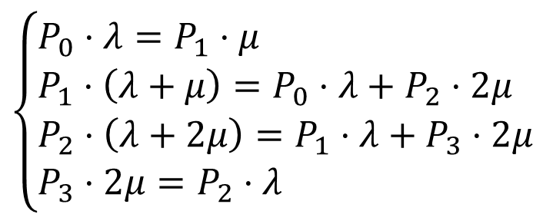
תרגיל 1 – מידול הבעיה
$$λ$$
$$λ$$
$$λ$$
$$0$$
0
1
2
3
$$μ$$
$$2μ$$
$$2μ$$
$$\left\{\begin{aligned}&P_{0}⋅λ=P_{1}⋅μ \\ &P_{1}⋅\left(λ+μ\right)=P_{0}⋅λ+P_{2}⋅2μ \\ &P_{2}⋅\left(λ+2μ\right)=P_{1}⋅λ+P_{3}⋅2μ \\ &P_{3}⋅2μ=P_{2}⋅λ\end{aligned}\right.$$
Notes:
2μ כי יש שתי משאבות

Slide 12
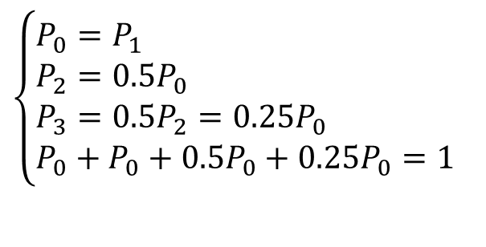
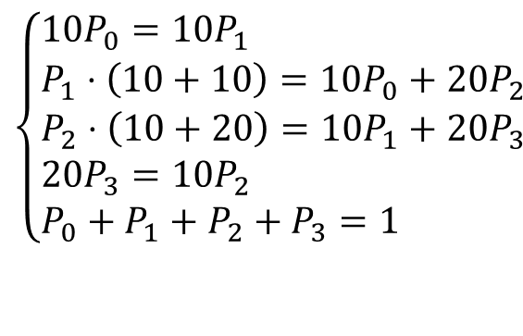
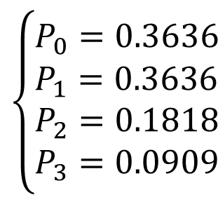
תרגיל 1 – פיתוח המשוואות
$$\left\{\begin{aligned}&10P_{0}=10P_{1} \\ &P_{1}⋅\left(10+10\right)=10P_{0}+20P_{2} \\ &P_{2}⋅\left(10+20\right)=10P_{1}+20P_{3} \\ &20P_{3}=10P_{2} \\ &P_{0}+P_{1}+P_{2}+P_{3}=1\end{aligned}\right.$$
$$\left\{\begin{aligned}&P_{0}=P_{1} \\ &P_{2}=0.5P_{0} \\ &P_{3}=0.5P_{2}=0.25P_{0} \\ &P_{0}+P_{0}+0.5P_{0}+0.25P_{0}=1\end{aligned}\right.$$
$$\left\{\begin{aligned}&P_{0}=0.3636 \\ &P_{1}=0.3636 \\ &P_{2}=0.1818 \\ &P_{3}=0.0909\end{aligned}\right.$$

Slide 13

תרגיל 1 - המשך
מהי תוחלת כמות המכוניות בתחנת הדלק?
$$L=\sum_{i=1}^{n}{i⋅P_{i}}=P_{1}+2P_{2}+3P_{3}=$$
$$1∗0.3636+2⋅0.1818+3⋅0.0909=1$$

Slide 14
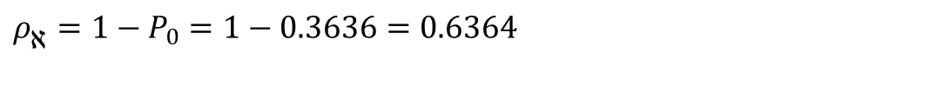
תרגיל 1 - המשך
מהי דרגת התעסוקה של משאבה א' (אחוז הזמן שבו היא עסוקה)?
(הנחה: אם רק אחת המשאבות תפוסה – זוהי תמיד משאבה א')
$$ρ_{א}=1−P_{0}=1−0.3636=0.6364$$

Slide 15

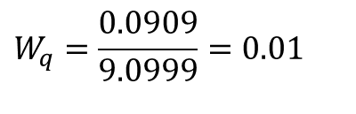
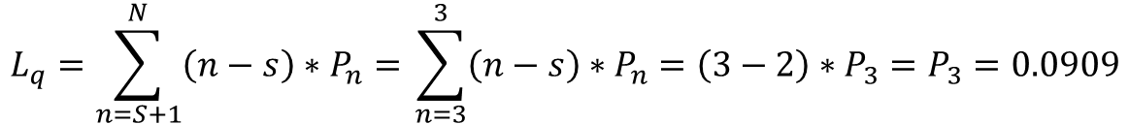
תרגיל 1 - המשך
מהי תוחלת זמן ההמתנה של מכונית בתור?
$$W_{q}=\frac{L_{q}}{λ_{eff}}$$
חוק ליטל
$$L_{q}=\sum_{n=S+1}^{N}{\left(n−s\right)∗P_{n}= }\sum_{n=3}^{3}{\left(n−s\right)∗P_{n}=\left(3−2\right)∗P_{3}=P_{3}=0.0909}$$
$$λ_{eff}=λ\left(1−P_{N}\right)=λ\left(1−P_{3}\right)=10\left(1−0.0909\right)=9.0999$$
$$W_{q}=\frac{0.0909}{9.0999}=0.01$$
hours = 36 seconds

Slide 16





תרגיל 1 - המשך
מהי תוחלת ההפסדים לשעה במערכת ממכוניות שלא יכולות להיכנס, אם מרוויחים 100 ₪ ממכונית (בממוצע) ?
$$λ_{lost}=λ(P3)$$
$$Z_{loss}=100⋅P_{3}⋅λ$$
_{₪/car cars/hour}
$$Z_{loss}=100⋅0.0909⋅10=90.9$$
_{₪/hour}
מהי תוחלת ההפסד הכולל הוצאות לשעה ?
$$Z=S⋅35+N⋅10+Z_{loss}$$
$$Z=2⋅35+3⋅10+90.9=190.9$$

Slide 17







תרגיל 1 - המשך
האם כדאי להוסיף עוד מקום המתנה בתנאים זהים?
מודל מסוג M/M/2/4
מספר שרתים: 2 משאבות
מספר צרכנים במערכת (מוגבל): 4
$$λ$$
$$λ$$
$$λ$$
$$λ$$
$$λ_{4}=0$$
0
1
2
3
4
$$μ$$
$$2μ$$
$$2μ$$
$$2μ$$

Slide 18
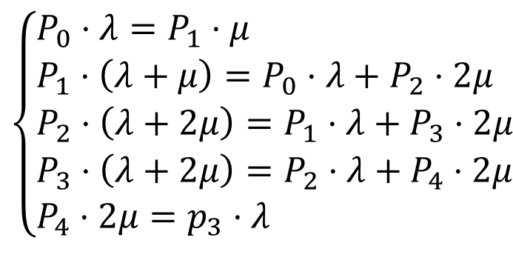
תרגיל 1 - המשך
משוואות האיזון:
$$\left\{\begin{aligned}&P_{0}⋅λ=P_{1}⋅μ \\ &P_{1}⋅\left(λ+μ\right)=P_{0}⋅λ+P_{2}⋅2μ \\ &P_{2}⋅\left(λ+2μ\right)=P_{1}⋅λ+P_{3}⋅2μ \\ &P_{3}⋅\left(λ+2μ\right)=P_{2}⋅λ+P_{4}⋅2μ \\ &P_{4}⋅2μ=p_{3}⋅λ\end{aligned}\right.$$

Slide 19
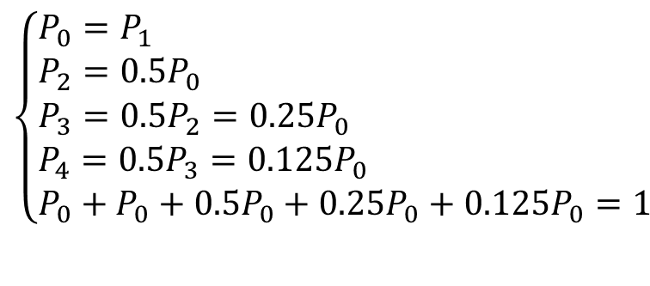
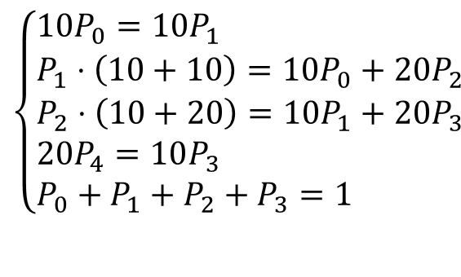
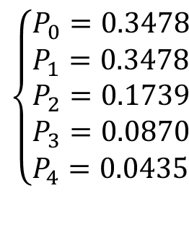
תרגיל 1 - פיתוח המשוואות
$$\left\{\begin{aligned}&10P_{0}=10P_{1} \\ &P_{1}⋅\left(10+10\right)=10P_{0}+20P_{2} \\ &P_{2}⋅\left(10+20\right)=10P_{1}+20P_{3} \\ &20P_{4}=10P_{3} \\ &P_{0}+P_{1}+P_{2}+P_{3}=1\end{aligned}\right.$$
$$\left\{\begin{aligned}&P_{0}=P_{1} \\ &P_{2}=0.5P_{0} \\ &P_{3}=0.5P_{2}=0.25P_{0} \\ &P_{4}=0.5P_{3}=0.125P_{0} \\ &P_{0}+P_{0}+0.5P_{0}+0.25P_{0}+0.125P_{0}=1\end{aligned}\right.$$
$$\left\{\begin{aligned}&P_{0}=0.3478 \\ &P_{1}=0.3478 \\ &P_{2}=0.1739 \\ &P_{3}=0.0870 \\ &P_{4}=0.0435\end{aligned}\right.$$

Slide 20





המשך פתרון – תוחלת ההפסד
תוחלת ההפסדים במערכת אם מרוויחים 100 ₪ ממכונית:
תוחלת ההפסד והוצאות לשעה:
תוחלת ההפסד הכולל הוצאות לשעה:
מסקנה: כדאי להוסיף מקום המתנה בתנאים זהים!
$$Z_{loss}=100⋅P_{n}⋅λ$$
$$Z_{loss}^{(N=4)}=100⋅0.0435⋅10=43.5$$
$$Z=S⋅35+n⋅10+Z_{loss}$$
$$Z^{N=4}=2⋅35+4⋅10+43.5=153.5$$
$$Z^{N=3}=190.9>Z^{N=4}=153.5$$

Slide 21
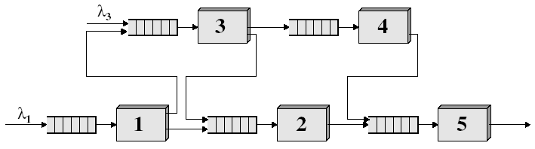
רשתות תורים
במקרים רבים, התורים שבהם נעסוק יהיו מורכבים מאלו שראינו בתרגול הקודם.
הנחות לגבי התורים: מס' הנכנסים = מס' היוצאים
בתרשים זה, מי שיגיע למערכת יצטרך לעבור סדרת תורים המסודרים ברשת:

Slide 22
Jackson Network
הנחות:
קצב ההגעה מתפלג פואסונית (← הזמן בין לידות מתפלג מעריכית)
משך השירות מתפלג מעריכית
לתורים יש קיבולת אינסופית
בעת יציאה משירות מסוים, ההסתברות לעבור לתור כזה או אחר אינה תלויה באירועי העבר (שהות בתורים מסוימים)
חוסר תלות בין המגיעים לתורים

Slide 23
Jackson Network
למעשה, הנחות אלו מגדירות רצף תורים מסוג M/M/S
התיאוריה:
ניתן לנתח כל תור בנפרד, כמערכת M/M/S
עיכובים ממוצעים בכל תור ניתנים לסכימה לכדי משך העיכוב הממוצע במערכת.

Slide 24
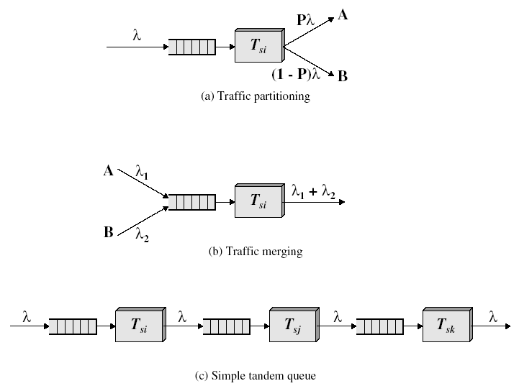
Jackson Network
תור מתפצל
איחוד תורים
שרשור תורים

Slide 25
תרגיל 2
במפעל מיוצרים שלושה מוצרים שונים.
כל אחד מהמוצרים עובר תהליך יצור שונה בו הוא עובר בין המכונות השונות שבמפעל, כמתואר בטבלה הבאה:
Product | Order rate (per month) | Route
1 | 30/m | A B D F
2 | 10/m | A B E F
3 | 20/m | A C E F

Slide 26
תרגיל 2
תיאור התחנות השונות
Machine B
Machine D
s
= 2
s
= 3
μ
= 22
μ
= 11
λ = 40
λ = 30
γ
= 60
Machine A
A
s
= 3
Machine E
Machine F
μ
s
= 2
s
= 4
= 25
λ = 60
μ
= 23
μ
= 20
Machine C
λ = 30
λ = 60
s
= 1
μ
= 29
λ = 20

Slide 27
חשבו עבור כל מוצר:
L
Lq
W
Wq
WIP = Waiting in process = W*𝞴

Slide 28
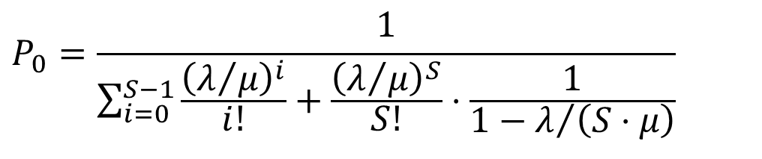
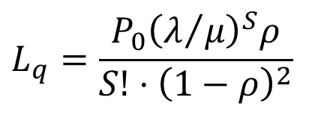
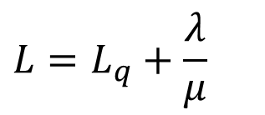
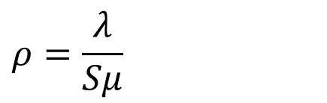
שימו לב – עבור מערכות M/M/S..
$$L_{q}=\frac{P_{0}{\left(λ/μ\right)}^{S}ρ}{S!⋅{\left(1−ρ\right)}^{2}}$$
$$L=L_{q}+\frac{λ}{μ}$$
$$P_{0}=\frac{1}{\sum_{i=0}^{S−1}{\frac{{\left(λ/μ\right)}^{i}}{i!}+\frac{{\left(λ/μ\right)}^{S}}{S!}⋅\frac{1}{1−λ/{\left(S⋅μ\right)}}}}$$
$$ρ=\frac{λ}{Sμ}$$

Slide 29

חישובי עזר
עבור מכונה A:
P₀ = $\frac{1}{\text{(}\text{1}\text{+}\text{2.4}\text{+}\text{2.88}\text{)+(}\text{11.52}\text{)}}$ = $\frac{1}{17.8}$ = 0.056
$ρ$ = $\frac{60}{25∗3}=0.8$
L_{q} = $\frac{0.056∗({\frac{60}{25})}^{3}∗0.8}{3!∗{(0−0.8)}^{2}}$ = 2.588
L = L_{q}+$\frac{60}{25}$ = 4.988
W = $\frac{L}{λ}=0.083$
Wq = $\frac{Lq}{λ}=0.043$

Slide 30
Measure | A | B | C | D | E | F
γ | 60 | 0 | 0 | 0 | 0 | 0
μ | 25 | 22 | 29 | 11 | 23 | 20
s | 3 | 2 | 1 | 3 | 2 | 4
Model | M/M/3 | M/M/2 | M/M/1 | M/M/3 | M/M/2 | M/M/4
λ | 60 | 40 | 20 | 30 | 30 | 60
ρ | 0.800 | 0.909 | 0.690 | 0.909 | 0.652 | 0.750
L | 4.989 | 10.476 | 2.222 | 11.059 | 2.270 | 4.528
W | 0.083 | 0.262 | 0.111 | 0.369 | 0.076 | 0.075
L_{q} | 2.589 | 8.658 | 1.533 | 8.332 | 0.965 | 1.528
W_{q} | 0.043 | 0.216 | 0.077 | 0.278 | 0.032 | 0.025

Slide 31
סיכום המדדים עבור כל מוצר
מוצר | 1 | 2 | 3
מסלול | ABDF | ABEF | ACEF
L | 31.052 | 22.263 | 14.009
W | 0.789 | 0.496 | 0.345
Lq | 21.107 | 13.740 | 6.615
Wq | 0.563 | 0.317 | 0.177
order rate | 30 | 10 | 20
WIP | 23.675 | 4.962 | 6.908
Notes:
WIP=W*order rate

Slide 32
רשתות שאינן מרקוביות G/G/1
לא בכל המקרים שבהם ניתקל התפלגות קצב ההגעה וזמן השירות מתפלגים פואסון ומעריכית ((M/M/S.
במקרים כאלו, נוכל להשתמש בקירובי תורים על מנת לנתח את המערכת ((G/G/1.

Slide 33
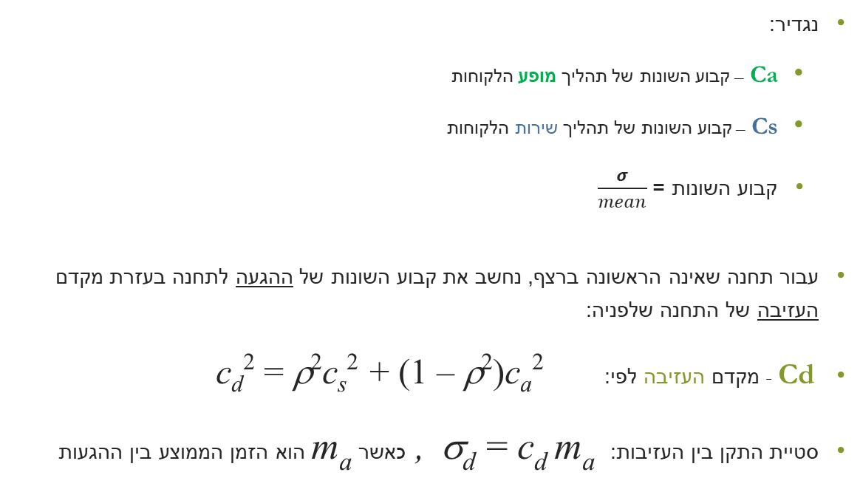
G/G/1
נגדיר:
Ca – קבוע השונות של תהליך מופע הלקוחות
Cs – קבוע השונות של תהליך שירות הלקוחות
קבוע השונות = $\frac{σ}{mean}$
עבור תחנה שאינה הראשונה ברצף, נחשב את קבוע השונות של ההגעה לתחנה בעזרת מקדם העזיבה של התחנה שלפניה:
- Cd מקדם העזיבה לפי: c_{d}² = ρ²c_{s}² + (1 – ρ²)c_{a}²
סטיית התקן בין העזיבות: σ_{d} = c_{d} m_{a} , כאשר m_{a} הוא הזמן הממוצע בין ההגעות

Slide 34
תרגיל 3 רשת תורים וקירוב תורים
ליוסי החוואי 300 פרות במשק. יוסי מעוניין לשדרג את איכות החיים של הפרות במשק (ובתקווה להגדיל את תפוקת החלב) ולהוסיף עמדת מקלחות (הפרות במשק עובדות מאוד קשה והוא חושב שמקלחת מרעננת תשפר את מצב רוחן).
סדר היום של הפרות הוא כדלקמן: לאחר האכילה, הפרות עוברות לעמדת החליבה, לאחר מכן לעמדת המקלחות ובסוף לעמדת המנוחה.
כמו כן ידוע כי :
זמן האכילה הממוצע של פרה הוא 3 דקות עם סטיית תקן של 0.5.
זמן החליבה הממוצע של פרה הוא 5 דקות עם שונות של 4.
זמן המקלחת הממוצע הוא 10 דקות עם סטיית תקן של 3.
זמן המנוחה הממוצע הוא 6 דקות עם סטיית תקן של 0.1.
קבוע ההגעה לתחנה הראשונה (האכילה) הוא 1 דק'.
1. כמה עמדות יש מכל סוג תחנה? 2. מהו סך זמני ההמתנה בכל התחנות?
Notes:
שימו לב שנתנו שונות של חליבה ולא סטיית תקן

Slide 35
רשת התורים
אכילה
חליבה
מקלחת
מנוחה

Slide 36
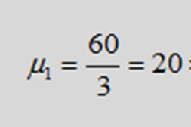
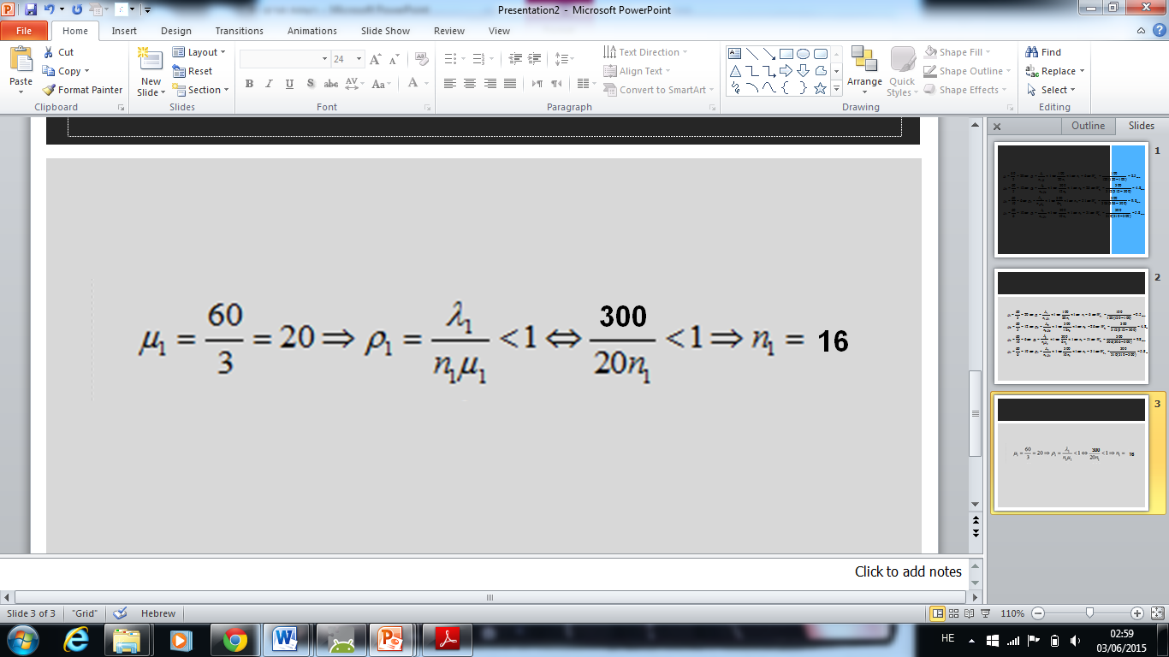
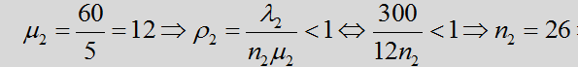
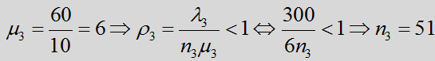


א. כמה עמדות יש מכל סוג תחנה?
* הנחה: $ρ$ צריך להיות קטן מ-1
זמן האכילה הממוצע של פרה הוא 3 דקות
מה משמעות הנתון הזה?
ישנן 16 עמדות אכילה
זמן החליבה הממוצע של פרה הוא 5 דקות
זמן המקלחת הממוצע הוא 10 דקות
זמן המנוחה הממוצע הוא 6 דקות
* שימו לב כי λ עבור כל התחנות זהה כי זהו שרשור תורים.

Slide 37
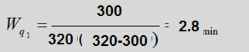

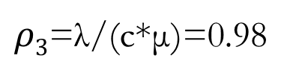
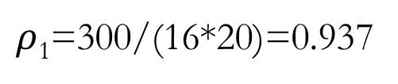
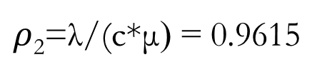

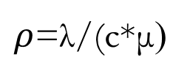
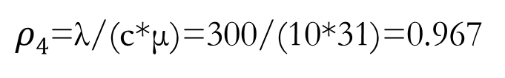
חישובי עזר לקראת סעיף ב
נחשב עבור כל תחנה את wq כאילו היה זה תור רגיל, וכמו כן את ρ
W_{q} = $\frac{λ}{c∗μ(c∗μ−λ)}$
$ρ$=λ/(c*μ(
(16*20=320)
16 עמדות אכילה
μ הוא 20 דקות
$ρ$₁=300/(16*20)=0.937
$ρ$₂=λ/(c*μ= ( 0.9615
$ρ3$=λ/(c*μ)=0.98
$ρ4$=λ/(c*μ)=300/(10*31)=0.967

Slide 38
ב. מהו סך זמני ההמתנה בכל התחנות?
אכילה
חליבה
מקלחת
מנוחה
Wq (m/m/s)=
Ca² =
Cs² =
Wq (G/G/s) =
ρ =
Cd² =
Wq (m/m/s)=
Ca² =
Cs² =
Wq (G/G/s) =
ρ =
Cd² =
Wq (m/m/s)=
Ca² =
Cs² =
Wq (G/G/s) =
ρ =
Cd² =
Wq (m/m/s)=
Ca² =
Cs² =
Wq (G/G/s) =

Slide 39



סעיף ב – נתמקד ב-2 התחנות הראשונות
אכילה
חליבה
Wq (m/m/s)= 2.8 min
Ca² = 1
Cs² = (${\frac{0.5}{3})}^{2}$=$\frac{1}{36}$
Wq (G/G/s) =
ρ = 0.937
Cd² = ρ²c_{s}² + (1 – ρ²)c_{a}²
Wq (m/m/s)= 4.8 min
Ca² = Cd_{אכילה}²
Cs² = (${\frac{2}{5})}^{2}$=0.16
Wq (G/G/s) =
ρ = 0.9615
Cd² = ρ²c_{s}² + (1 – ρ²)c_{a}²
זמן האכילה הממוצע
של פרה הוא 3 דקות
עם סטיית תקן של 0.5
זמן החליבה הממוצע
של פרה הוא 5 דקות
עם שונות של 4
קבוע השונות = $\frac{σ}{mean}$

Slide 40
ב. מהו סך זמני ההמתנה בכל התחנות?
באותו אופן, נחשב את כל התחנות
סך זמני ההמתנה = חיבור זמני ההמתנה בכל התחנות = 5.956 min
פתרון מפורט בעמוד הבא..

Slide 41
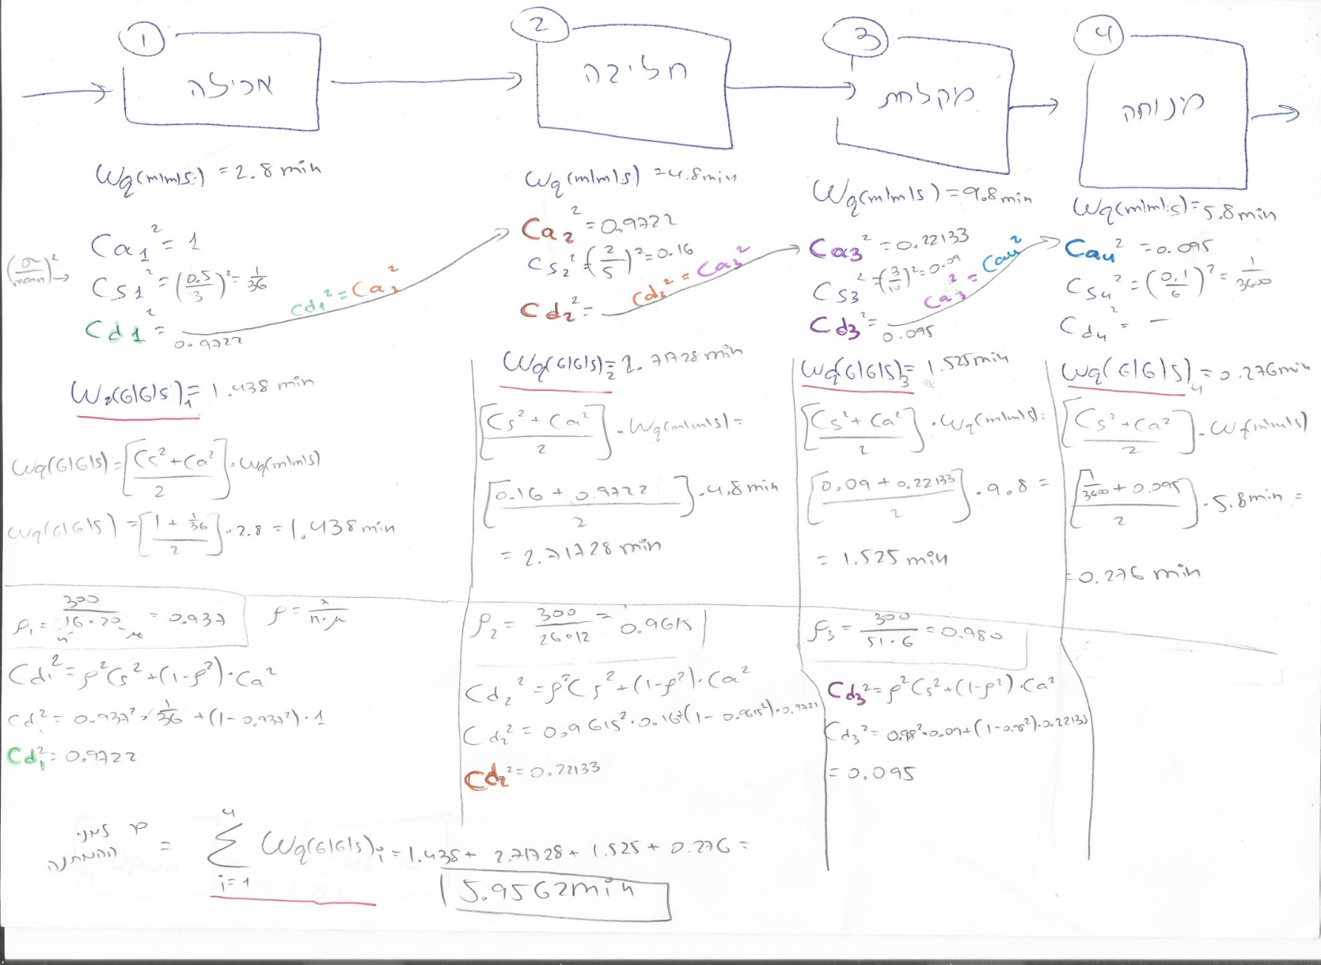
תרגיל 3 - פתרון מפורט

Slide 42
מה ראינו היום?
תור עם קיבולת מוגבלת - עבודה עם λ אפקטיבית
רשתות תורים ותור מסוג M/M/S
קירובי תורים - לתורים מיוחדים

Slide 43


